Slide 1

Академия TOP
Курсовая работа Тема проекта:
Клиент-серверная аукционная система на сокетах (WPF + SQLite + TCP-сервер)
Группа П22
Выполнил: Богданов Даниил Романович
Куратор проекта: Петрачков Владислав Александрович

Slide 2
Основные особенности
Проект представляет собой аукционную систему, где владельцы могут создавать и управлять аукционами, а пользователи – делать ставки, просматривать лоты и общаться в чате. Сервер обрабатывает запросы через TCP и хранит данные в SQLite.
Сервер (C#, TCP, SQLite)
Основной сервер аукциона
Принимает соединения от клиентов
Обрабатывает записывает в консоль команды: BID|.. CHAT|.. ADD_AUCTION|.. GET_AUCTIONS|.. GET_AUCTION_DETAILS|.. UPDATE_AUCTION_STATUS|.. и др.
Обновляет данные и рассылает их клиентам
Управляет пользователями и владельцами аукционов
Клиенты (WPF, C#)
Владелец аукциона:
Регистрация и вход
Создание, редактирование статуса и закрытие своих лотов
Просмотр ставок и статуса торгов
Обычный пользователь:
Регистрация и вход
Фильтрация по категориям
Участие в торгах возможность делать ставки
Чат с другими пользователями
Управление профилем (изменение данных, смена пароля, пополнение баланса)
Функционал:
Асинхронная работа TCP-серверов, хранение данных в зашифрованном виде (AES-256)
Обновление интерфейса в реальном времени (ставки, чат, список аукционов)
Чат между пользователями
Динамическое обновление списка аукционов
Результат: Полноценная аукционная система с удобным интерфейсом и поддержкой многопользовательской работы.

Slide 3
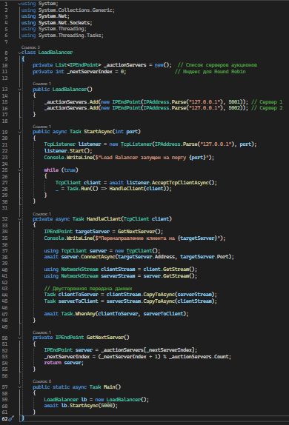
Балансировщик нагрузки для аукционных серверов
Назначение: Распределение входящих соединений между серверами аукционов с использованием алгоритма Round Robin.
Основные функции:
Принимает входящие подключения клиентов
Перенаправляет запросы на один из доступных серверов
Двусторонняя передача данных между клиентом и сервером
Технологии:
C# (многопоточность, асинхронные задачи)
TcpListener / TcpClient (сетевое взаимодействие)
Round Robin (распределение нагрузки)

Slide 4
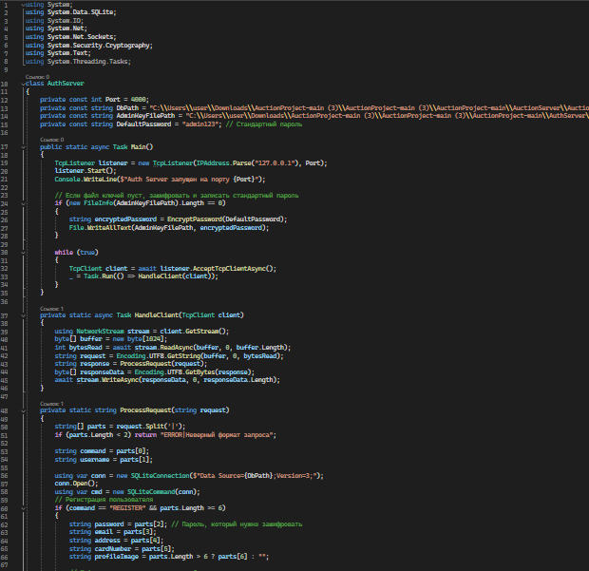
Сервер аутентификации
Назначение: Обработка регистрации и авторизации пользователей и владельцев аукциона.
Основные функции:
Регистрация нового пользователя/владельца в базе данных
Авторизация пользователей/владельцев аукциона
Смена пароля для пользоватля
Методы шифрования паролей AES-256
Проверка учетных данных в SQLite
Технологии:
C# (сетевое взаимодействие, асинхронность)
SQLite (хранение данных пользователей)
TCP-сервер (прием и обработка запросов)
Порт сервера: 4000
Форматы команд:
REGISTER|..
LOGIN|..
CHANGE_PASSWORD|..

Slide 5
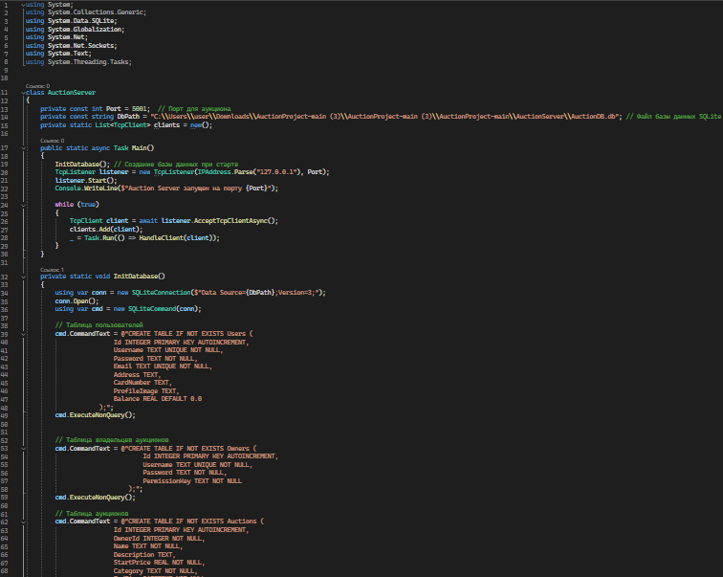
Сервер аукциона
Назначение: Организация и управление онлайн-аукционами с возможностью ставок, чата и фильтрации списка.
Основные функции:
Реализация запросов для владельца аукциона (создание, закрытие, изменение статуса и тд.)
Реализация запросов для пользователя (обновление списка, фильтрация, участие в аукционе и тд.)
Чат между участниками аукциона
Создание цельной базы данных системы, хранение всей информации
Технологии:
C# (сетевой сервер, многопоточность)
SQLite (база данных аукционов)
TCP-сервер (обмен данными в реальном времени)
Порт сервера: 5001
Форматы команд:
GET_AUCTIONS
BID|..
CHAT|..
ADD_AUCTION|..
CLOSE_AUCTION|..

Slide 6
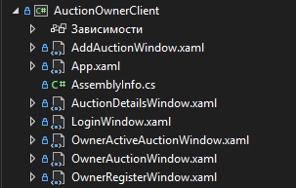
Клиент владельца аукциона
Назначение: Приложение WPF для владельцев аукционов, позволяющее управлять своими лотами.
Функционал:
Просмотр своих аукционов
Создание нового аукциона
Изменение статуса (возможность скрыть его в ручную от показа другим пользователям)
Удаление аукциона
Просмотр деталей аукциона
Обновление информации в реальном времени
Возможность просматривать процесс аукциона
Специальный префикс в чате при входе в аукцион
Основные окна:
Окно логина/регистрации
Окно списка аукционов
Окно деталей аукциона
Окно добавления аукциона
Окно процесса аукциона
Структура оконного проекта
Технологии:
C# (WPF) – клиентское приложение
TCP-соединение – связь с сервером
Асинхронные запросы – обновление данных без зависаний

Slide 7
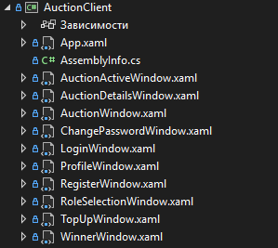
Клиент аукциона для пользователей
Назначение: Приложение WPF для обычных пользователей, позволяющее участвовать в аукционах, просматривать лоты и управлять своим профилем.
Функционал:
Регистрация/вход
Просмотр списка активных аукционов
Открытие профиля с данными аккаунта, возможностью пополнять баланс и изменять пароль
Фильтрация по категориям
Просмотр деталей аукциона
Участие в торгах (возможность делать ставки с уведомлением участников)
Реализация чата
Списание средств при выигрыше и уведомления других
Основные окна:
Окно регистрации/входа
Окно аукционов
Окно профиля(окна смены пароля и пополнения баланса)
Окно деталей аукциона
Окно активного аукциона
Окно выигрыша
Структура оконного проекта
Технологии:
C# (WPF) – клиентское приложение
TCP-соединение – связь с сервером
Асинхронные запросы – обновление данных без зависаний

Slide 8


Спасибо за внимание!

